Slide 1
Gegevensbescherming in een data-gedreven samenleving
Bart van der Sloot
Tilburg Institute for Law, Technology, and Society (TILT)
Www.bartvandersloot.nl

Slide 2
Privacy is dead, get over it!

Slide 3
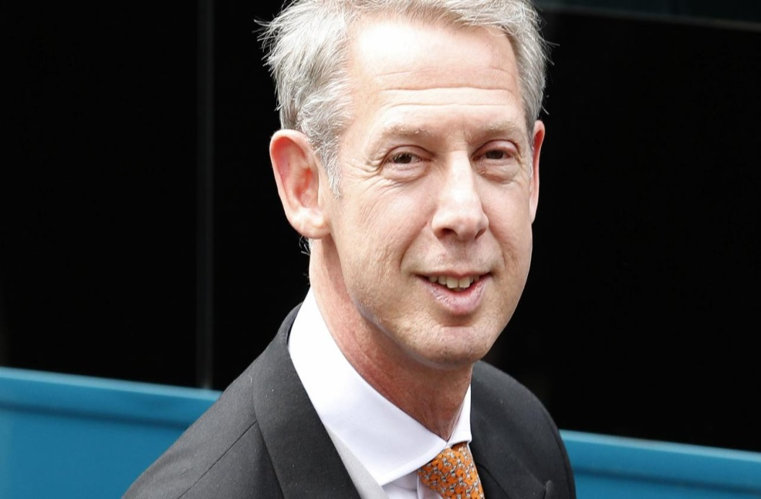
Mag een televisieprogramma een date van een Nederlandse burgemeester opnemen en uitzenden?

Slide 4
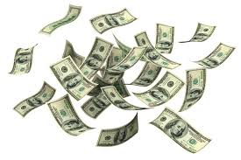
Zou je de hoogte van je inkomen delen met een vreemde als die er naar vraagt?

Slide 5
Overzicht
(1) Naar een datagedreven samenleving
(2) Maatschappelijke gevolgen
(3) AVG
(4) Vragen voor de toekomst

Slide 7
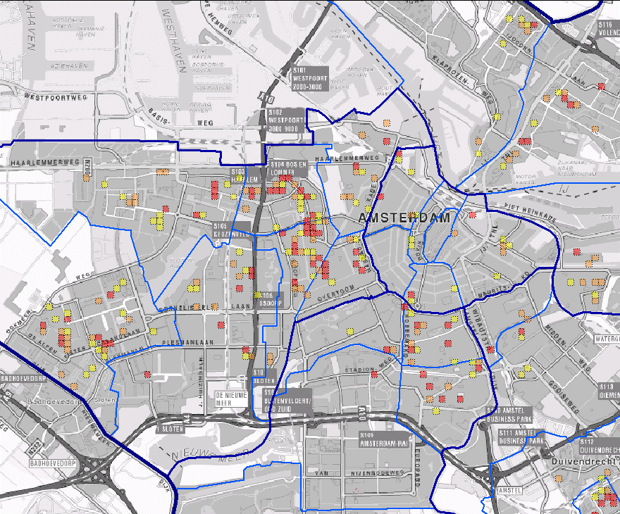

Slide 8
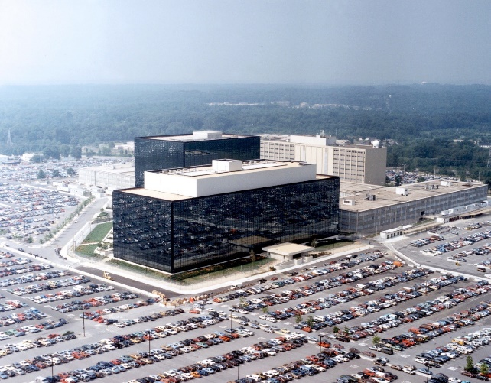
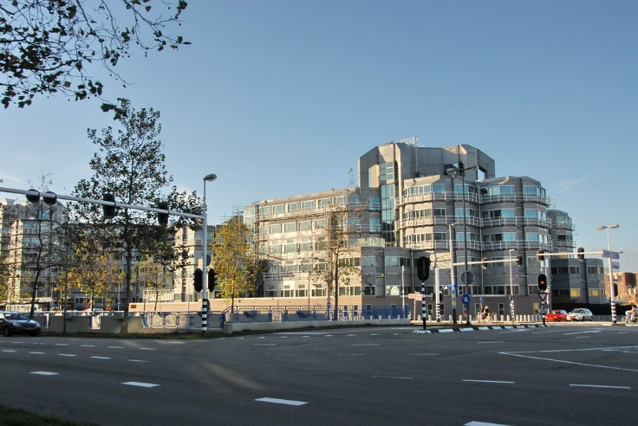

Slide 9
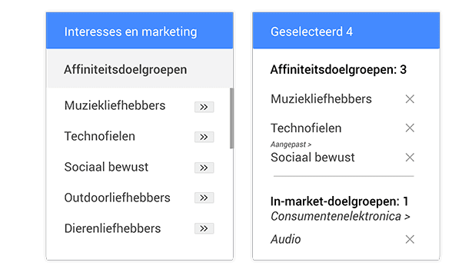
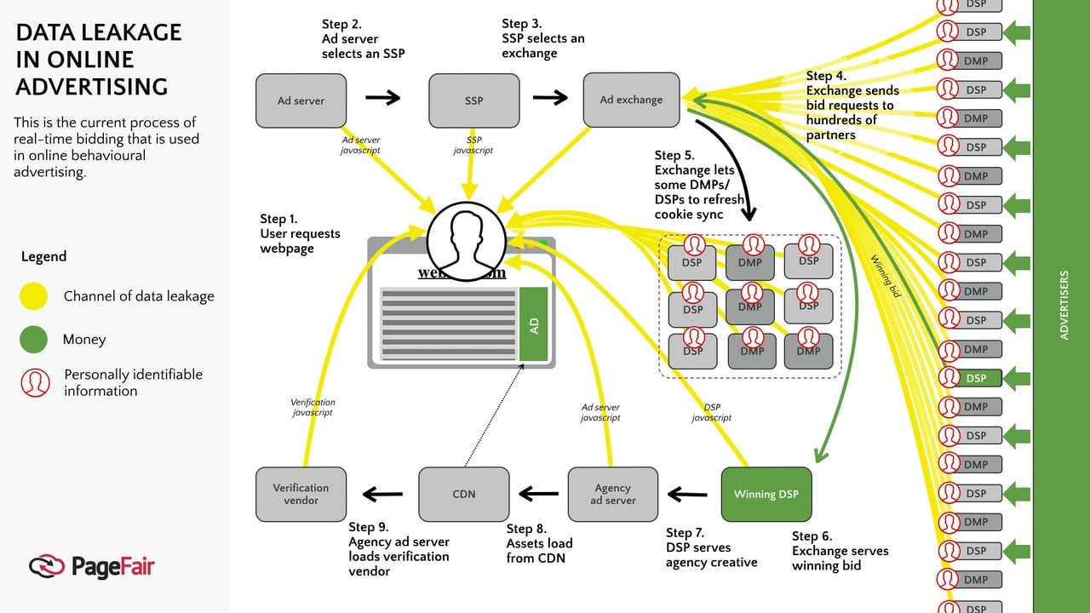

Slide 10
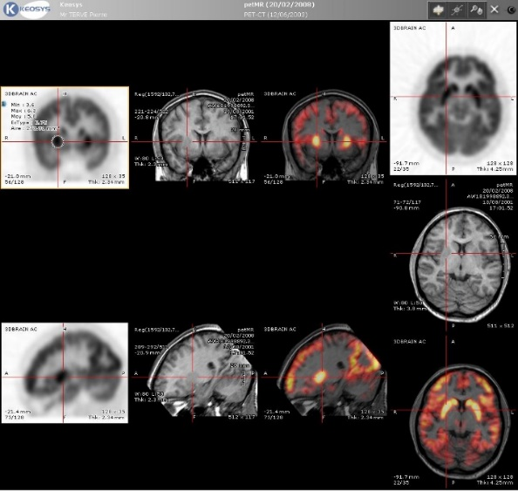

Slide 11
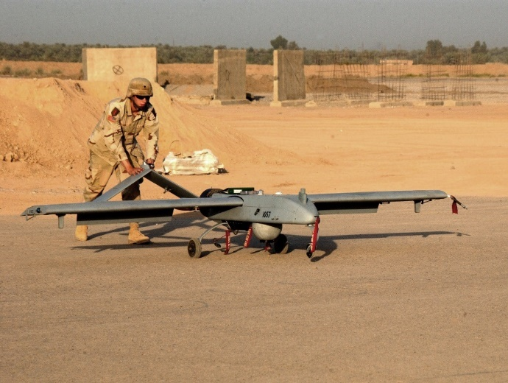
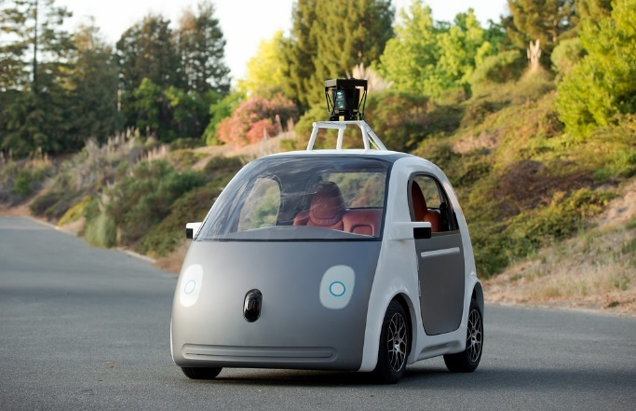
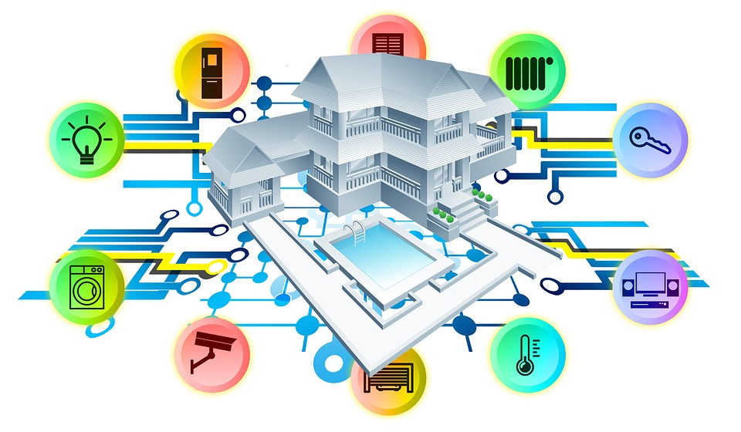

Slide 12
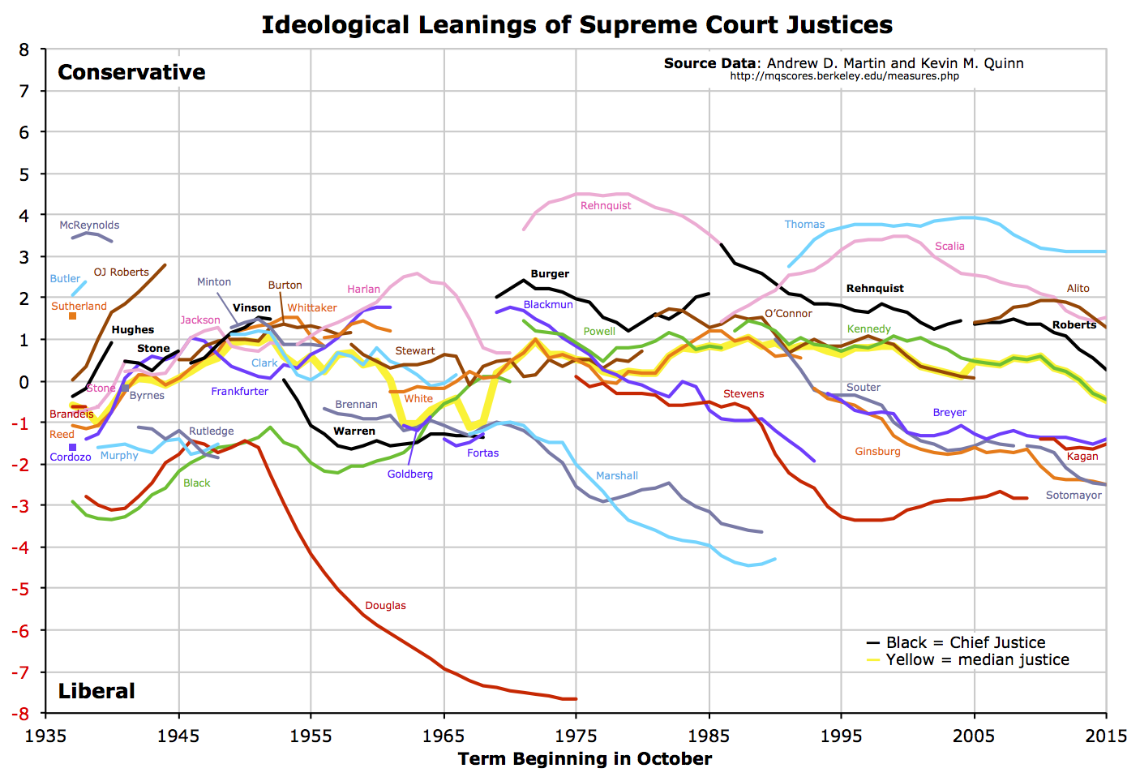

Slide 13
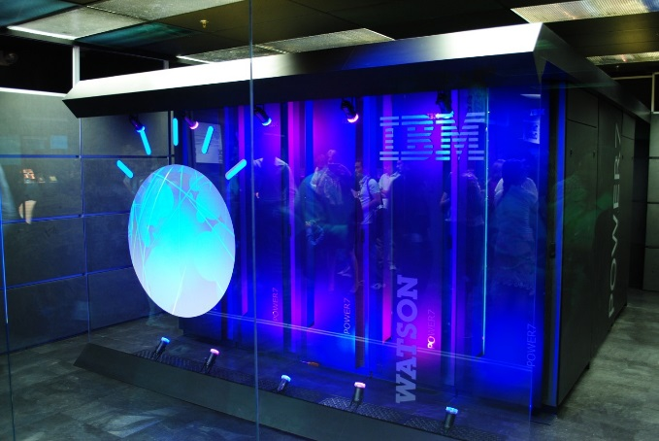
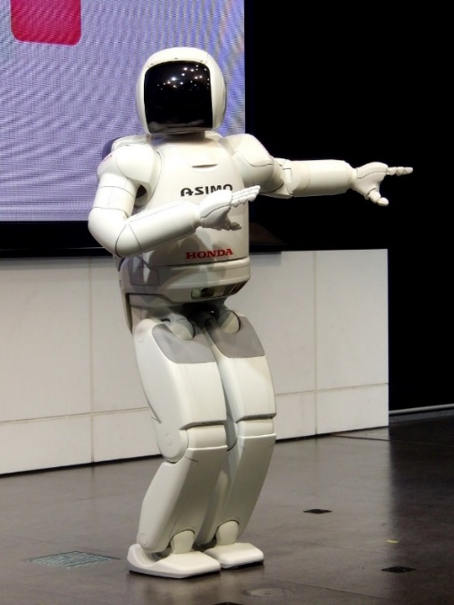
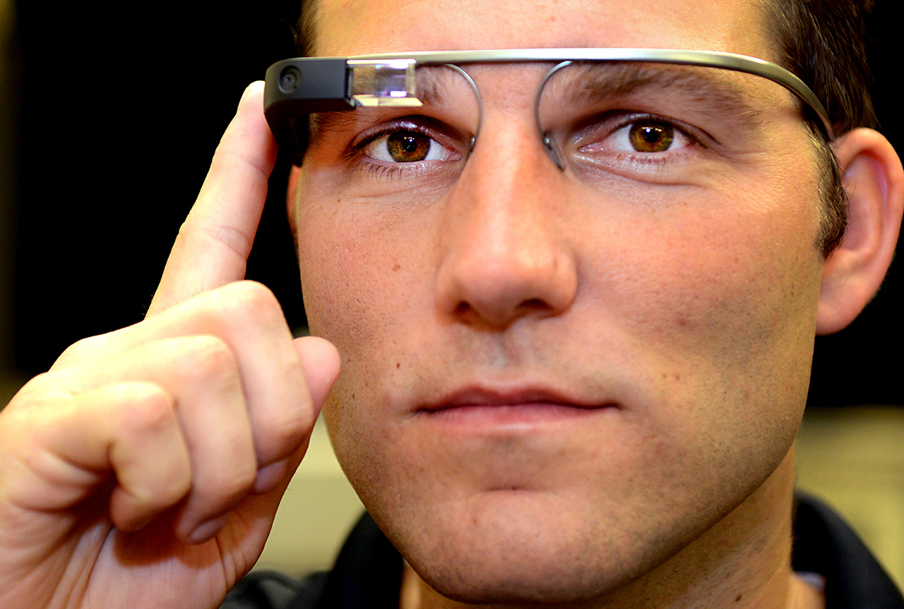

Slide 14
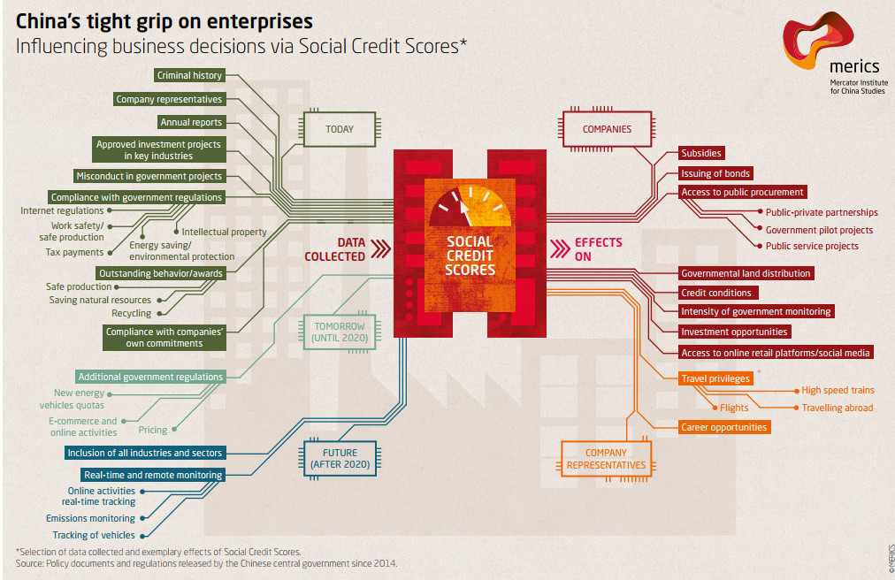

Slide 15
Tien adagia
The more, the merrier
Quantity over quality
Dirty data is hot
Old data is new data
Gathering data is cheap, storing is cheaper, analysing is cheapest
Correlation over causation
Anything can say something about everything and everything can say something about anything
The future is now
No harm in trying
No mountain too high

Slide 16
Maatschappelijke gevolgen:
Effectiviteit
Mass Surveillance
Predictive Policing:
Belastingdienst: ‘Uit analyse van de 42 projecten in de Investeringsagenda-projectportfolio blijkt dat 36% van de projecten de status ‘vertraagd’ of ‘geannuleerd’ heeft. Als we meer in detail kijken naar wijzigingen van planningsdata (ook van inmiddels afgeronde projecten), dan blijkt dat bijna 60% van de projecten vertraging heeft opgelopen of is geannuleerd.’
Reclames

Slide 17
Gebrekkige analyse
De representativiteit van de data
Onderzoeksmethodologie
Wijze van vragen stellen > open sources
Algoritmes zelf gebiased
Updaten van datasets
Bij veel databases ontbreken de zogenoemde meta-data
Categoriseren van data is niet neutraal
Dirty Data werkt niet
Statische correlaties zijn geen causale verbanden
Falsificatie ontbreekt

Slide 18
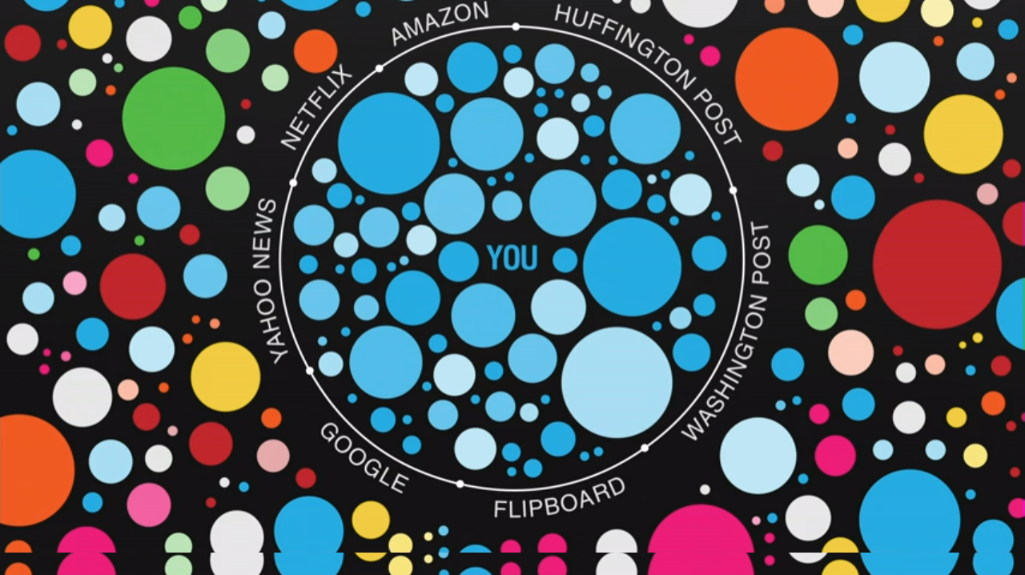
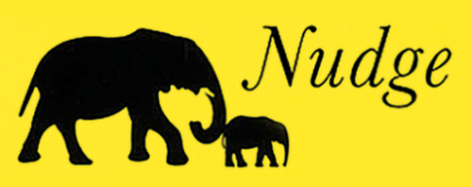

Slide 19
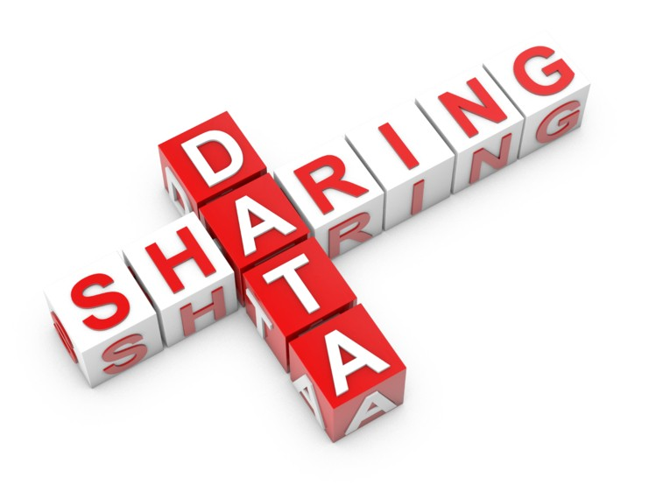
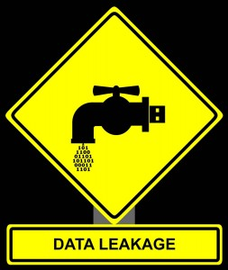

Slide 20
Wanneer is de AVG van toepassing?
1) persoonsgegevens
2) verwerking
3) verantwoordelijke
4) verantwoordelijke is gevestigd in de EU of verwerkt gegevens over EU burgers
5) Uitzonderingen

Slide 21
Tien misverstanden
1. De AVG heeft ten doel gegevensverwerking te beperken
2. De AVG is gecompliceerd
3. De AVG stelt nieuwe regels en verplichtingen
4. De AVG draait om geïnformeerde toestemming
5. De AVG is niet van toepassing, want de data zĳn geencrypteerd
6. De AVG was al achterhaald toen die werd aangenomen
7. De AVG remt de economisch groei
8. De AVG legt een onredelĳke last op het MKB
9. Een schending van de AVG leidt tot enorme boetes
10. Gegevensbescherming valt onder het recht op privacy

Slide 22
De AVG in een notendop
1. Rechtmatig
2. Behoorlĳk
3. Doelspecificatie
4. Doelbinding
5. Dataminimalisatie
6. Correct en up-to-date
7. Opslagbeperking
8. Organisatorische veiligheid
9. Technologische veiligheid
10. Transparantie

Slide 23
Vragen voor de toekomst
Doel
Doelbinding
Data minimalisatie
Opslagbeperking
Veiligheid en vertrouwelijkheid
Data correct en up to date
Transparantie
Individuele rechten
Persoonsgegevens

